Slide 1

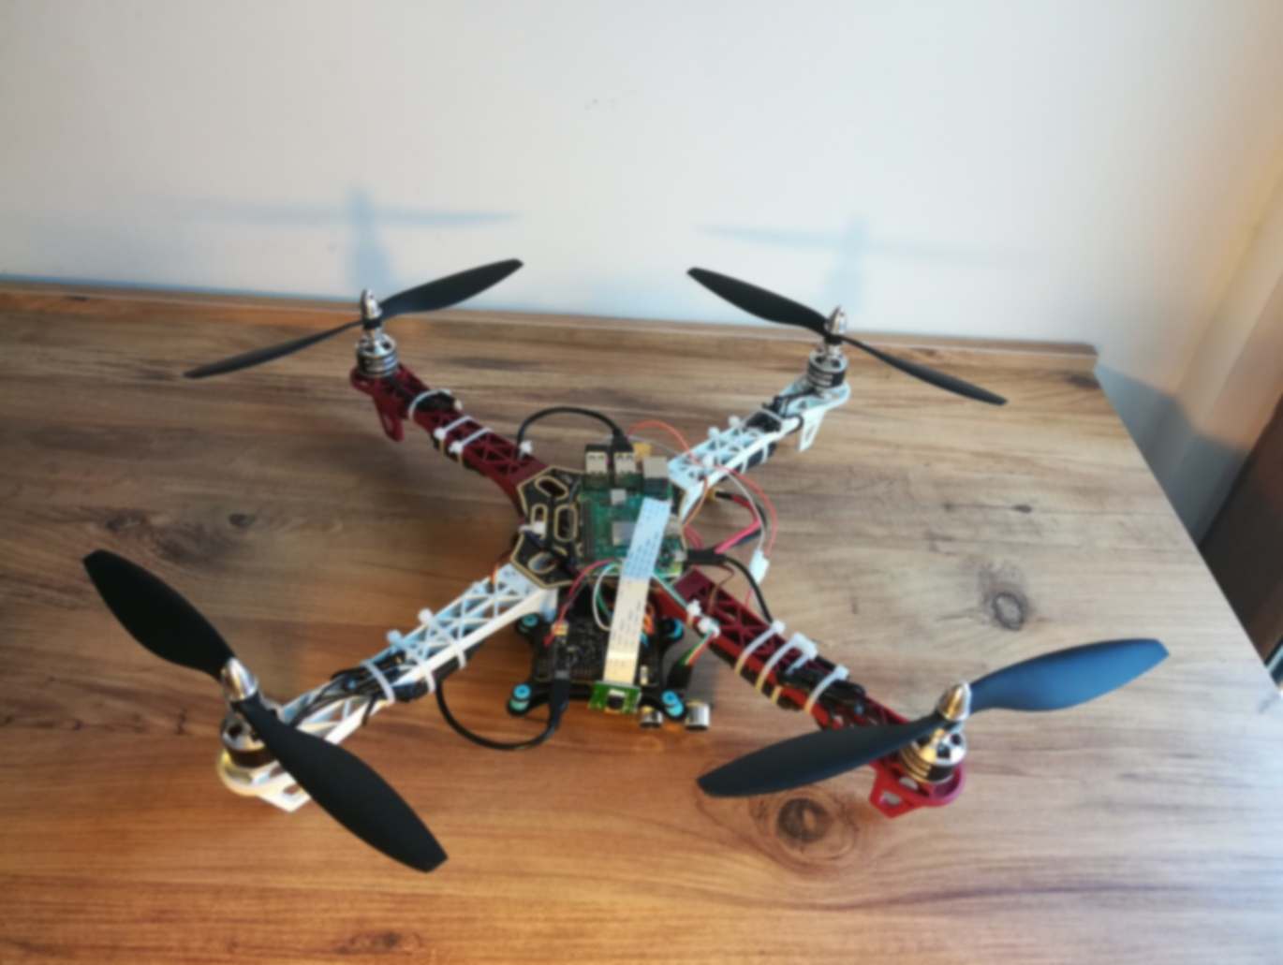
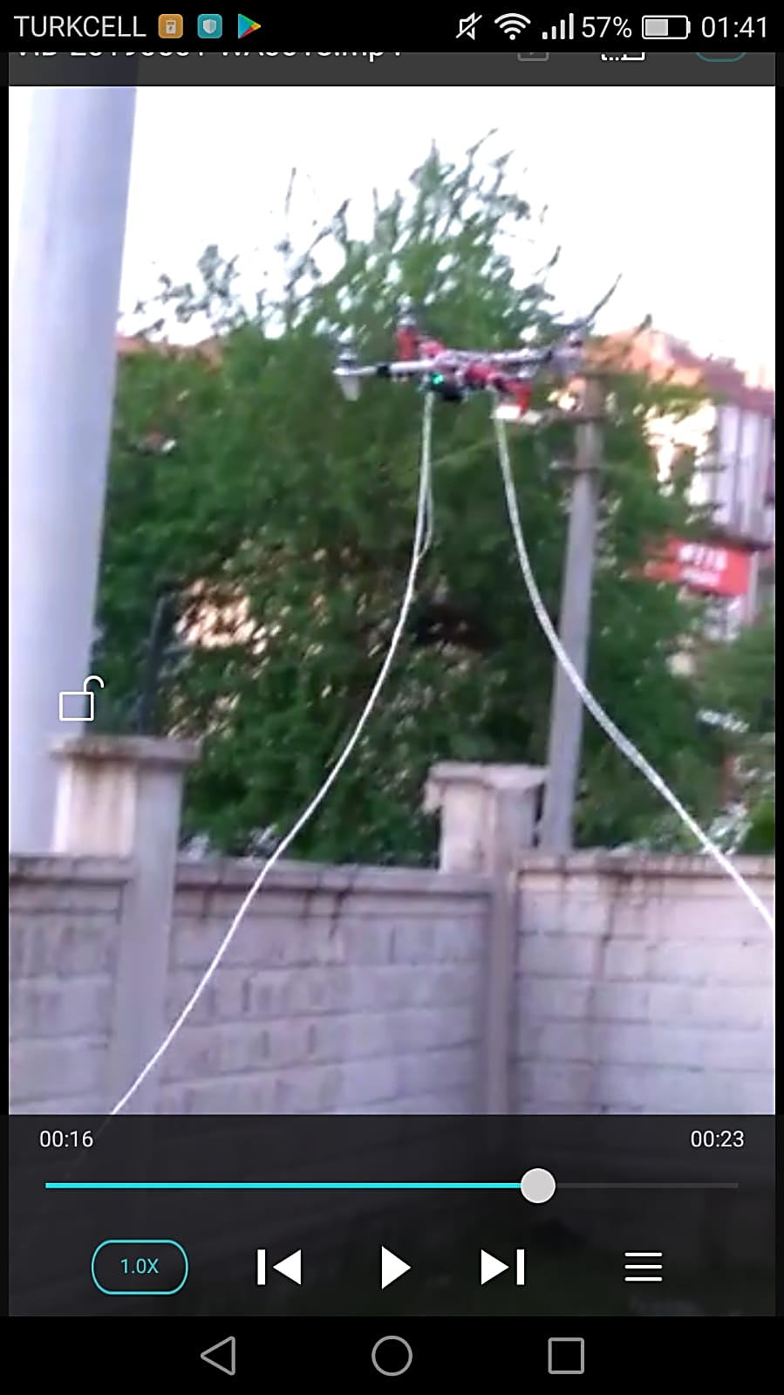
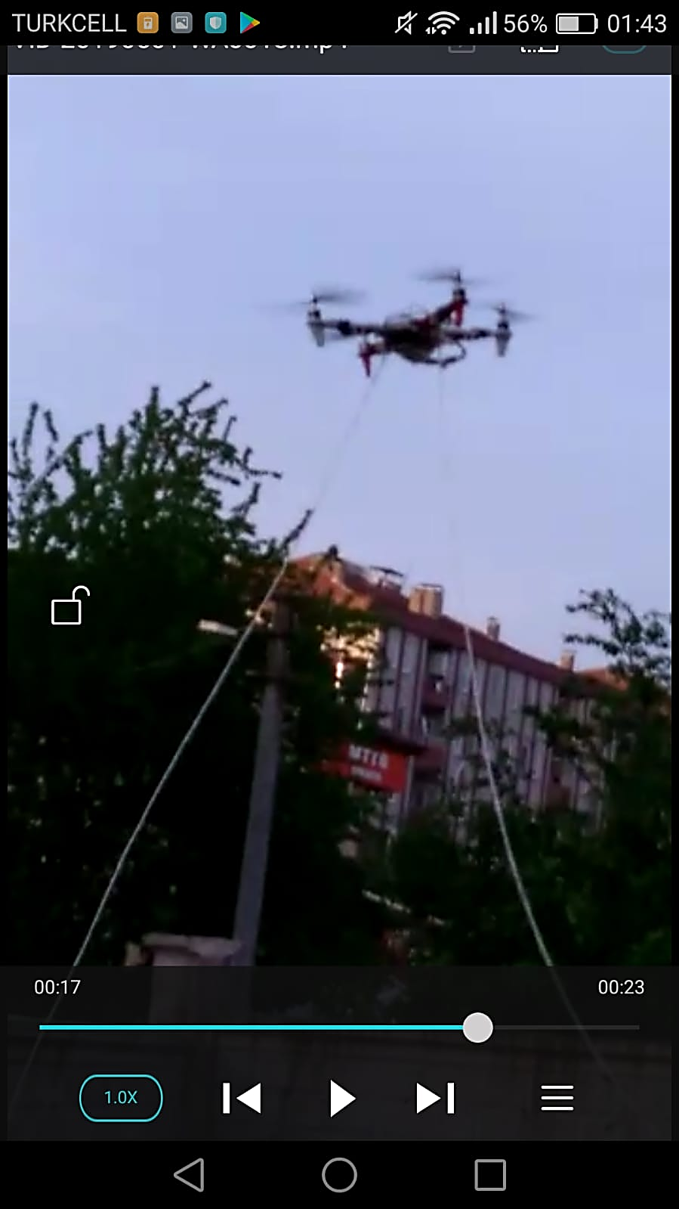
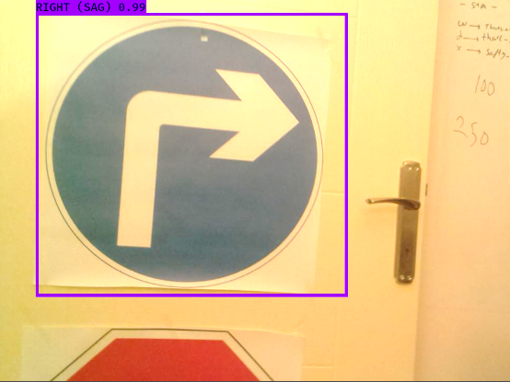
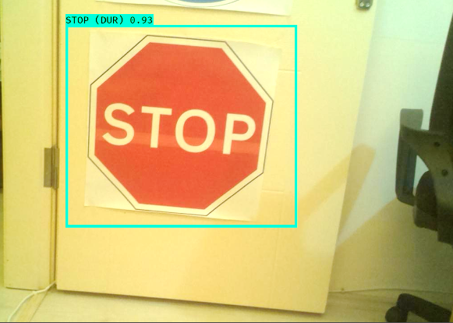
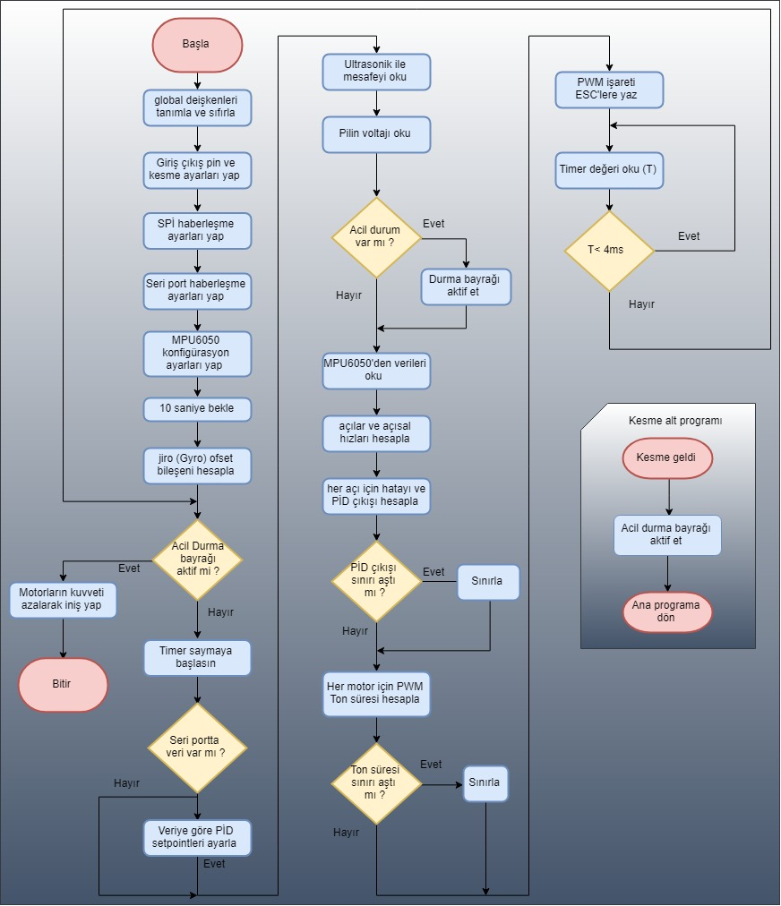
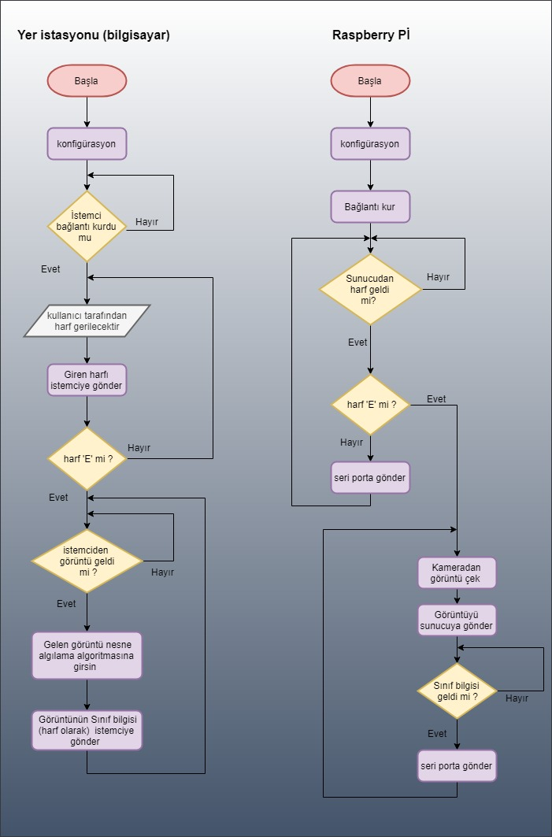
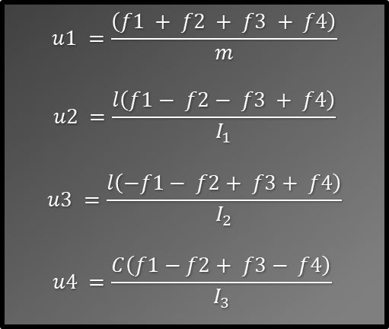
MÜHENDİSLİK FAKÜLTESİ ELEKTRİK ELEKTRONİK MÜHENDİSLİĞİ BÖLÜMÜ
DERİN ÖĞRENME TABANLI İNSANSIZ HAVA ARACI
ALHASAN ALKHATIB
Danışman : Doç. Dr. Mehmet Recep BOZKURT
ÖZET VE AMAÇ
Bu çalışmanın amacı, mümkün olduğunca otonom ve stabil bir şekilde hareket edebilen prototip dört rotorlu hava aracı tasarlanması ve gerçekleştirilmesidir. Bu araç derin öğrenme tabanlı olup kameradan aldığı görüntülere dayalı hareket edebilecek bir araçtır. Bu çalışmada aracın uçuş kontrol sistemi, derin öğrenmeli nesne algılama sistemi ve cihazların arasındaki dijital haberleşme sisteminin tasarımları ve gerçekleştirilmeleri yapılmıştır.
GİRİŞ
SONUÇLAR
İnsansız hava araçları (İHA) günümüzde ilerleyen teknolojik imkanlar sayesinde son derece popüler olmuş ve birçok mühendislik çalışmasına konu olmuş, birçok akademik çalışmanın temelini oluşturmuştur.
İnsansız hava araçlarının ismini günlük hayatta en çok askeri alanda duymaktayız. Fakat kullanım alanı sadece bu kadarla sınırlı değildir. Zorlu parkurlardaki sporların takip edilmesinde, trafik denetimlerinin yapımında, şehirlerde ve ilçelerde kaçak yapılaşmanın tespit edilmesinde, doğal afet, yangın vs. durumlarında ve birçok durumun hızlı ve güvenli olarak incelenmesinde İHA’lar kullanılmaktadır.
Bu çalışmada, AVR mimarisine sahip bir mikroişlemci ve Linux işletim sistemine sahip olan Raspberry pi kartı kullanılarak, derin öğrenmeli nesne algılama algoritmasını koşturan bilgisayarla haberleşebilen prototip dört rotorlu insansız hava aracı tasarımı ve gerçekleştirilmesi yapılmıştır. Araçtan bilgisayara gelen görüntüler işlenerek ve işlemenin sonucu araca gönderilerek aracın hareket yönü belirlenmektedir. Ayrıca aracın dengeli bir şekilde uçabilmesi için ivmeölçer/jiroskop sensöründen geri besleme alarak tasarlanan uçuş kontrol sistemi motorlarını kontrol etmektedir.
Gerçek zaman testlerinde nesne algılama algoritması başarı göstermiştir. Uçuş kontrol sistemi, görevini yerine getirip araç dengeli bir şekilde kalkış ve iniş yapmıştır. Dijital haberleşme sistemi doğru vaziyette çalışmıştır.
YÖNTEM
İHA’nın modülleri, boyutu ve ağırlığı belirlendikten sonra motor, ESC ve pilin karakteristkleri incelenmiş ve malzeme seçimi yapılmıştır. Dört rotorlu hava aracının dinamik yapısı incelenmiştir ve matematiksel modeli çıkarılmıştır. Aracın dengesi için kontrol edilecek Euler açılarının (pitch, roll, yaw) her biri için PİD kontrolörü kullanılmıştır. Sistemin geri beslemesi MPU6050 ivmeölçer/jiroskop sensörü ile sağlanmıştır. PİD çıkışları, sistemin modeline göre motorlara göndererek aracın dengesi sağlanmaktadır. Pilin şarjı bitiminde, belirli mesafe altında aracın önüne yabancı cisim çıktığında veya İR alıcısına işaret geldiğinde acil durum modu aktiflenip kontrol döngüsü durdurulur ve araç güvenli iniş yapar.
Nesne algılaması için regresyona dayalı C-NN kullanılmıştır. Bu C-NN’ın adı YOLO’dur. Alman Trafik İşareti Benchmark (GTSB) veri setinden 4 sınıf alınmıştır (sağ ok, sol ok, düz ok ve dur işareti). Her sınıftan 400 örnek kullanılarak CO-Lab’ta Python dili ve Tensorflow tabanlı keras kütüphanesi ile YOLOv3 ve YOLOv3-tiny modelleri yazılıp eğitilmiştir. Eğitilen ağırlıklar indirilerek model yer istasyonunda (bilgisayarda) veri setinde olmayan işaret ve basılmış işaret görüntülerinin üzerinde test edilmiştir.
$$u1 =\frac{\left(f1 + f2 + f3 + f4\right)}{m}$$
$$u2 =\frac{l\left(f1− f2− f3 + f4\right)}{I_{1}}$$
$$u3 =\frac{l\left(−f1− f2+ f3+ f4\right)}{I_{2}}$$
$$u4 =\frac{C\left(f1−f2+ f3− f4\right)}{I_{3}}$$
Bu çalışmada iki haberleşme kanalı bulunmaktadır. İlk kanal yer istasyonu ve Raspberry Pi arasındaki kanal, bu kanalın haberleşmesi Wi-Fi üzerinde TCP/IP soketleri kullanılarak Python dili ile yapılmıştır. İkinci kanal ise APM ve Raspberry Pi arasındaki kanal, bu kanalın haberleşmesi UART protokolü kullanılarak seri port ile yapılmıştır.
 | YOLO v3 | YOLO v3-tiny
Kayıp fonksiyonu | YOLO3 kayıp fonksiyonu | YOLO3 kayıp fonksiyonu
Öğrenme oranı | 0.0001 | 0.0001
Optimizasyon algoritması | Adam | Adam
Epoch Sayısı | 130 | 66
Yığın (Batch) hacmi | 8 | 32
Doğrulama oranı | 10% | 10%
Son hata değeri | 3.1094 | 6.6294
TEŞEKKÜR
Bu çalışmanın gerçekleştirilmesinde, kıymetli bilgi, birikim ve tecrübeleri ile bana yol gösterici ve destek olan değerli danışman hocam Doç. Dr. Mehmet Recep BOZKURT’a, maddi manevi destekleriyle beni hiçbir zaman yalnız bırakmayan aileme ve yardımını hiç esirgemeyen değerli arkadaşım Nermin KAYA’ya sonsuz teşekkürlerimi sunarım.
2018-2019 SAÜ MF ELEKTRİK ELEKTRONİK MÜHENDİSLİĞİ BÖLÜMÜ
Bitirme Çalışmaları Sergisi / Mayıs 2019

